Slide 1




Slide 2
Deine Zukunft im Klimaschutz
Klimaschutz und erneuerbare Energien bieten dir auch spannende Jobchancen!
Fachkräfte werden dringend gesucht.
Das heißt für dich:
  Zukunftssichere Berufe
  Gutes Gehalt
  Vielfältige Karrieremöglichkeiten

Slide 3
Warum Klimajobs cool sind
Jobs mit Zukunft: Arbeiten in Bereichen wie nachhaltigem Bauen, Sanieren oder erneuerbaren Energien.
Vielfalt zählt: Egal, wer du bist oder was dich interessiert – hier gibt es Platz für dich!
Neue Bezeichnungen für coole Berufe!

Slide 4

Green Energy Magicians
(Elektrotechniker:in)
Ausbildungsform: BMS/BHS
Einstiegsgehalt:
BMS: ab € 2.630
BHS: ab € 3.020
Themen: Elektrotechnik, Elektronik, Telekommunikation, IT/Umwelt/Wissenschaft, Bildung, Forschung und Entwicklung

Slide 5
Green Energy Magicians

Slide 6


Slide 7

Safe Future Fighter
(Wärme-, Kälte-, Schall- und Brandschutz-techniker:in)
3 Jahre Lehrzeit
Einstiegsgehalt:
€ 2.750 bis € 2.970
Themen: Bau, Bauebengewerbe, Holz, Gebäudetechnik

Slide 8
Safe Future Fighter

Slide 9


Slide 10

Sun Tech Strikers
(Sonnenschutztechniker:in)
3.5 Jahre Lehrzeit
Einstiegsgehalt:
€ 2.560 bis € 2.970
Thema: Bau, Bauebengewerbe, Holz, Gebäudetechnik, Umwelt

Slide 11
Sun Tech Strikers

Slide 12


Slide 13

World Waste Warrior
(Entsorgungs- und Recyclingkraft)
3 Jahre Lehrzeit
Einstiegsgehalt:
€ 2.170 bis € 2.870
Thema: Umwelt

Slide 14
World Waste Warrior

Slide 15


Slide 16

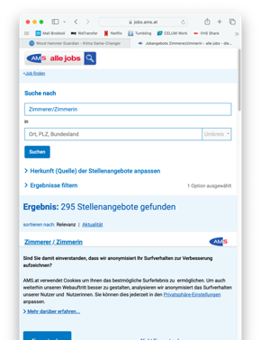
Was du alles wissen solltest
Check klimajobs.at für:
  Infos zu Berufen und Tätigkeiten mit direkter Verlinkung aufs AMS-Portal
  Gehaltsperspektiven
  Tipps, wie du starten kannst.
Deine Schule hat Material, das zeigt:
  Welche Jobs es gibt.
  Wie du dort hinkommst.
  Warum Klimajobs so wichtig sind.

Slide 17
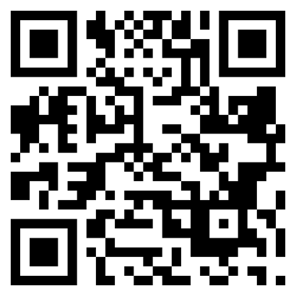
Klimajob.at

Slide 18
Deine Chance, die Zukunft zu gestalten
Klimajobs sind nicht nur gut für die Welt – sie sind gut für dich.
Starte durch mit einem Beruf, der dir Spaß macht und dir eine sichere Zukunft gibt.

Slide 19
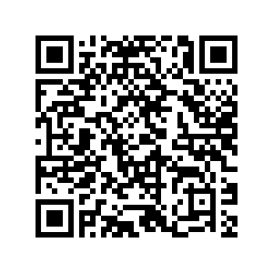
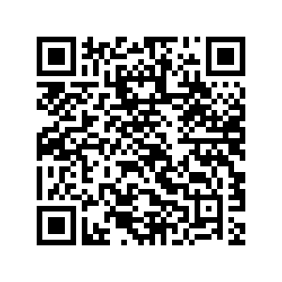
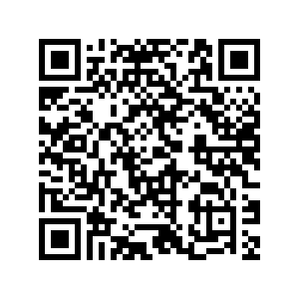
Teile die Message – Scanne und verbreite unsere Instagram-Beiträge!

